Slide 1
ДОКЛАД «ВОСПИТАНИЕ КУЛЬТУРЫ ОБЩЕНИЯ УДЕТЕЙ В ПРОЦЕССЕ ИГР» подготовила воспитатель: Реутина З.А.

Slide 2
Культура общения - актуальная проблема, волнующая умы человечества, исследованием которой занимались М.И. Лисина, Л.И. Островская, С.В. Петерина.
Задача родителей и педагогов - воспитание культуры общения у детей во время игр.

Slide 3
Исследования М.И. Лисиной, Л.И. Островской, С.В. Петериной, Н.И. Формановской установили, что воспитание культуры речевого общения определяет:
-формирование у детей знаний норм и правил общения;
-умение общаться с окружающими; -желание ребенка вступать в контакт; -предупреждает негуманное проявление эмоций.

Slide 4
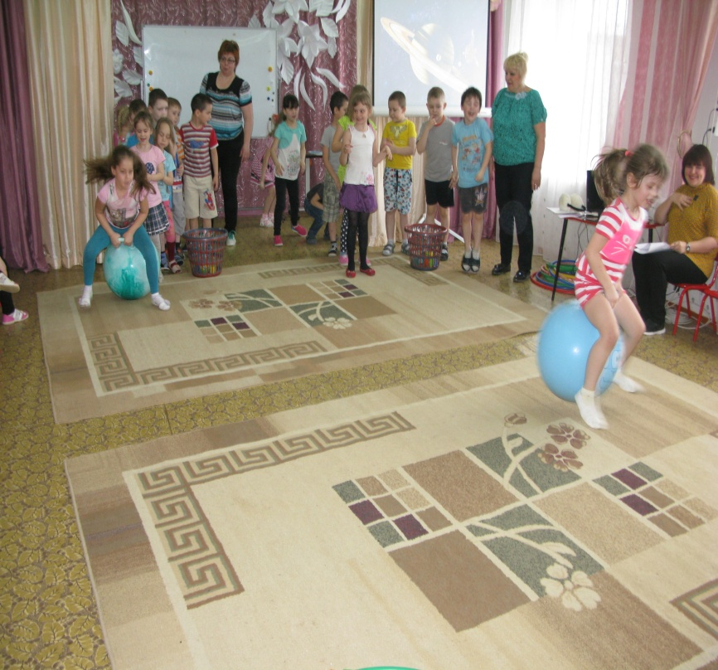
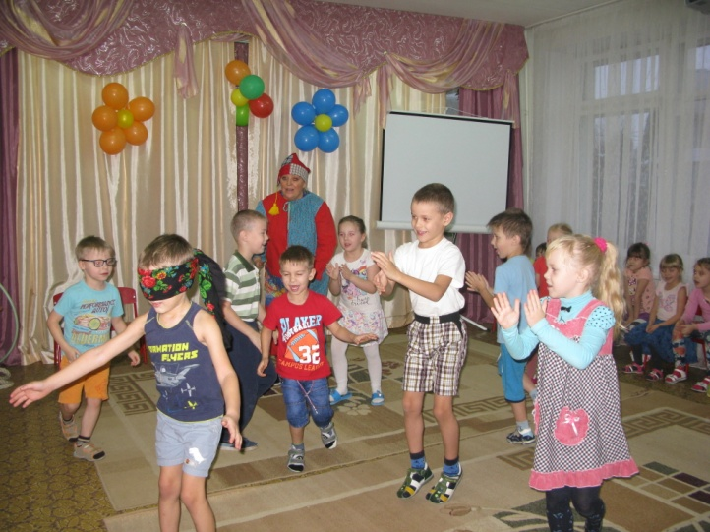
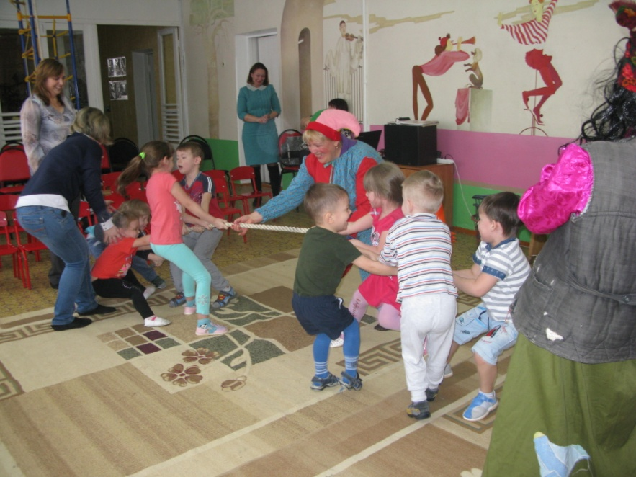
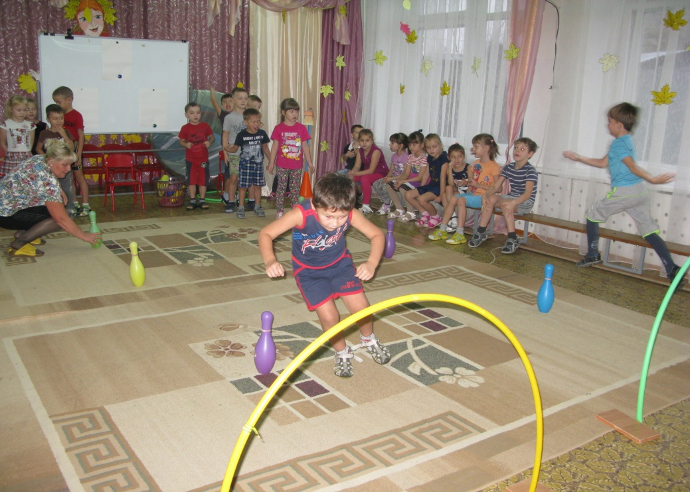
Можно сказать, что игра - это азбука общения. Игра - ведущая деятельность дошкольника.

Slide 5
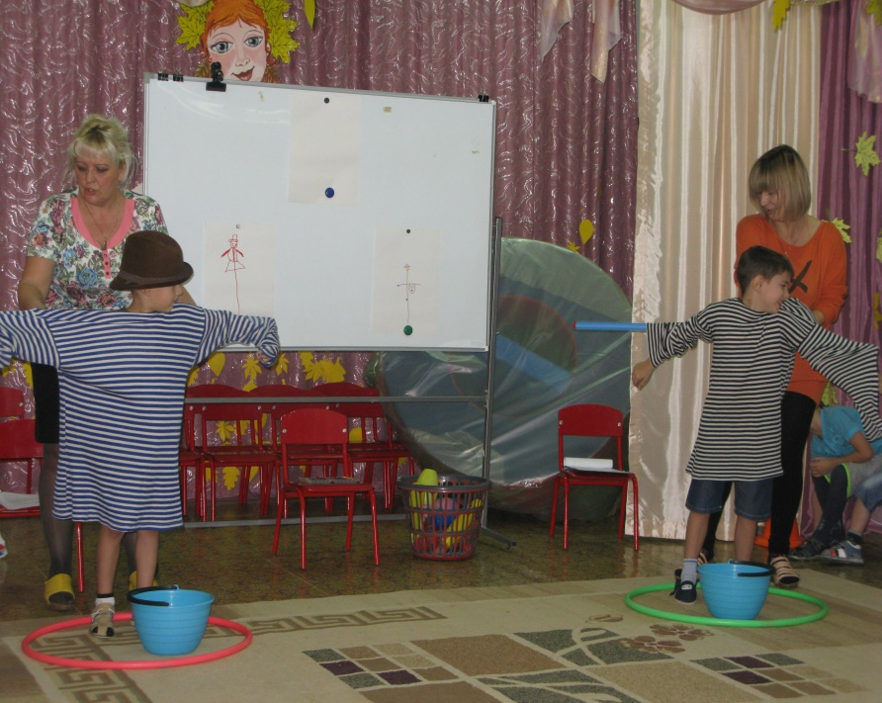
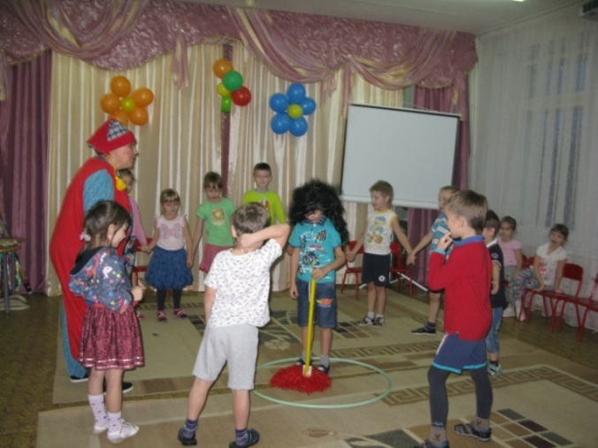
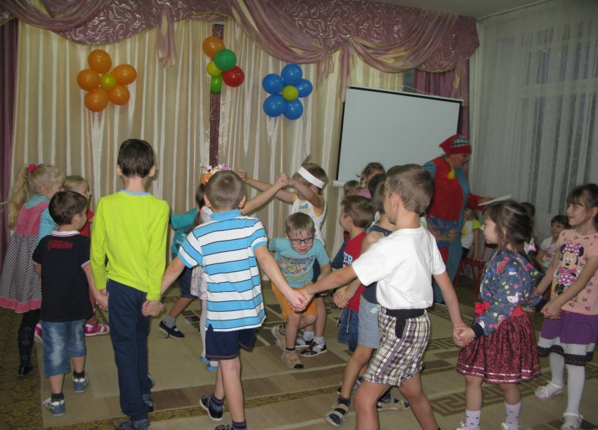
РУССКИЕ НАРОДНЫЕ ИГРЫ
Культура речевого общения - это такой выбор, такая организация языковых средств, которые в определенной ситуации общения при соблюдении современных языковых норм этики общения позволяют обеспечить наибольший эффект в достижении поставленных задач.

Slide 6
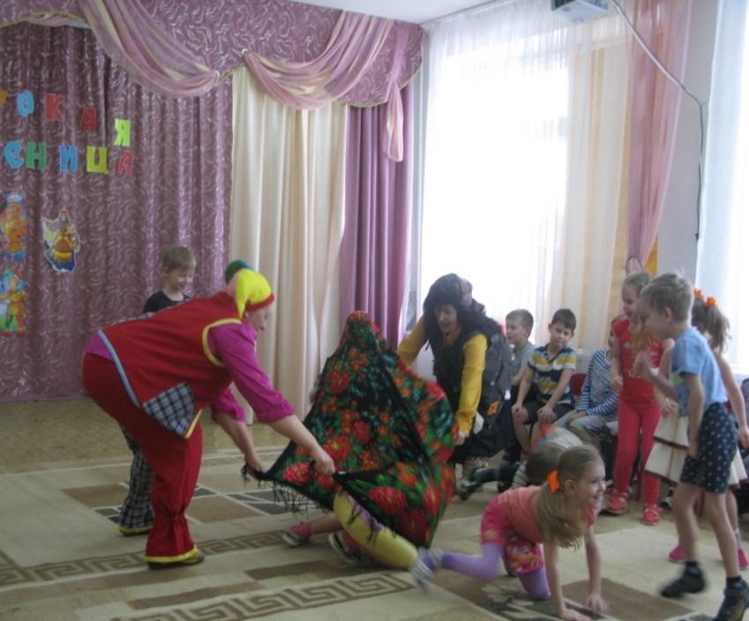
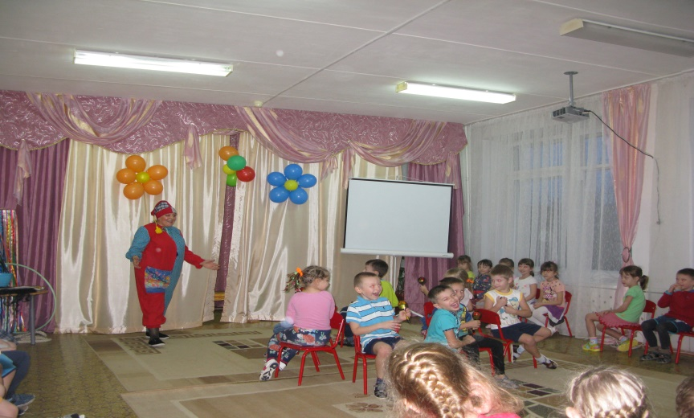
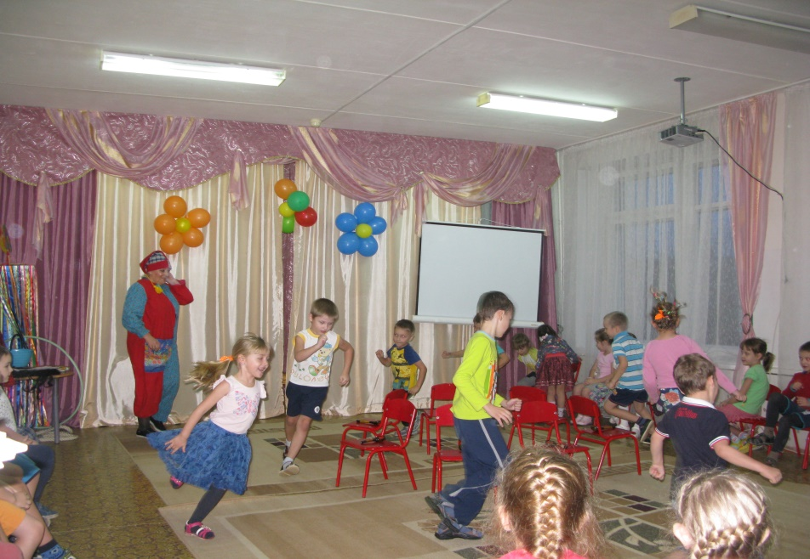
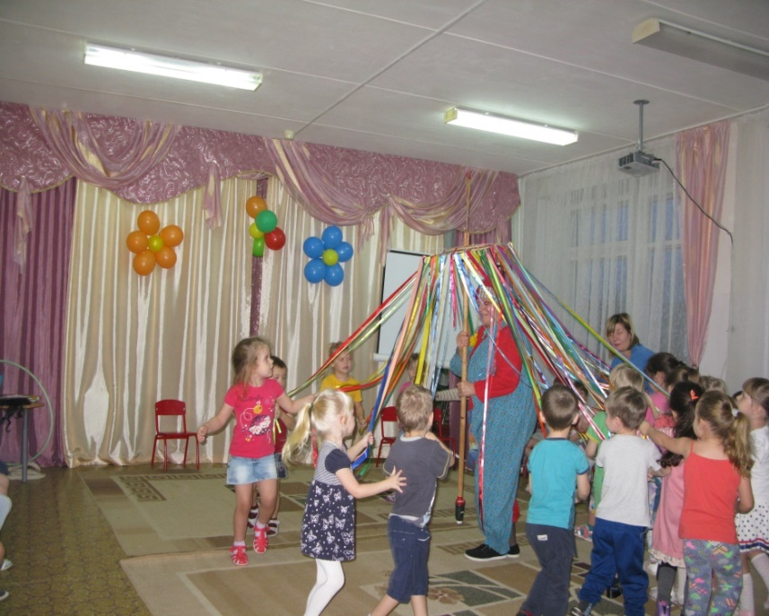

Slide 7
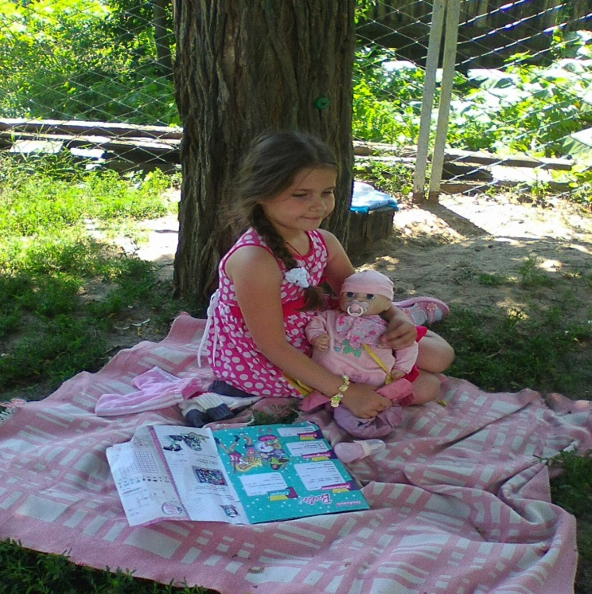
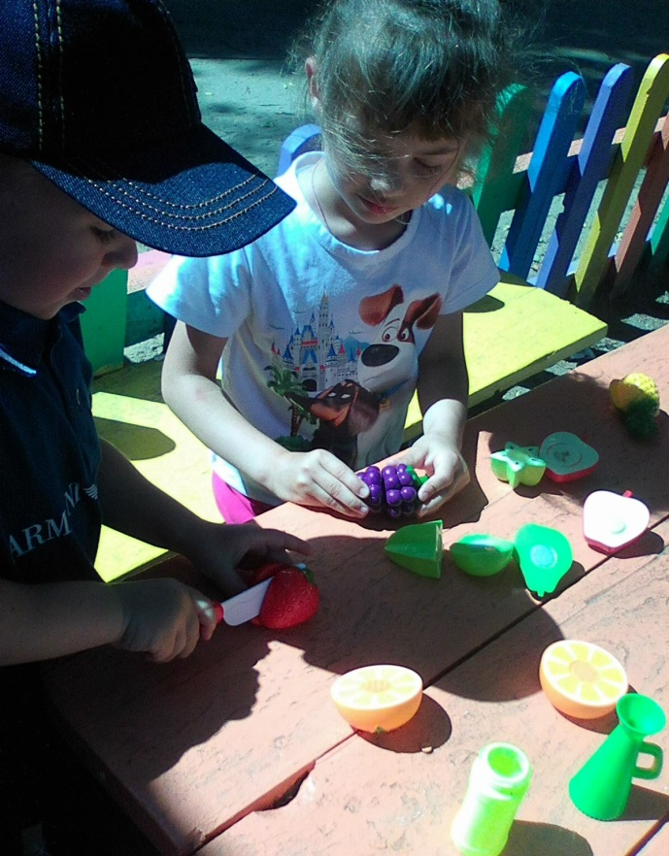
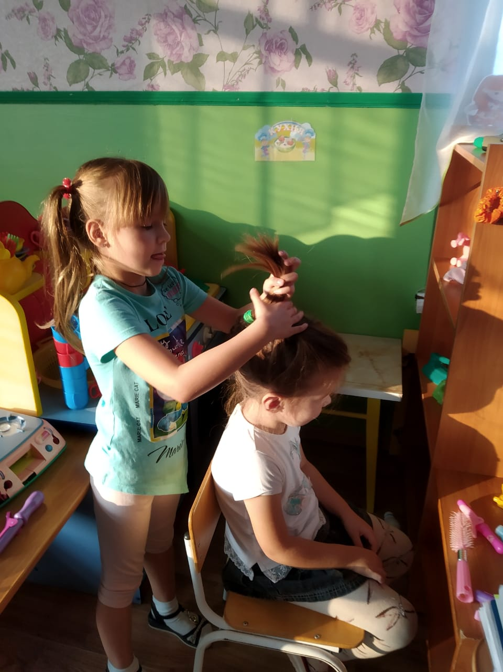
«СЮЖЕТНО-РОЛЕВАЯ ИГРА»

Slide 8
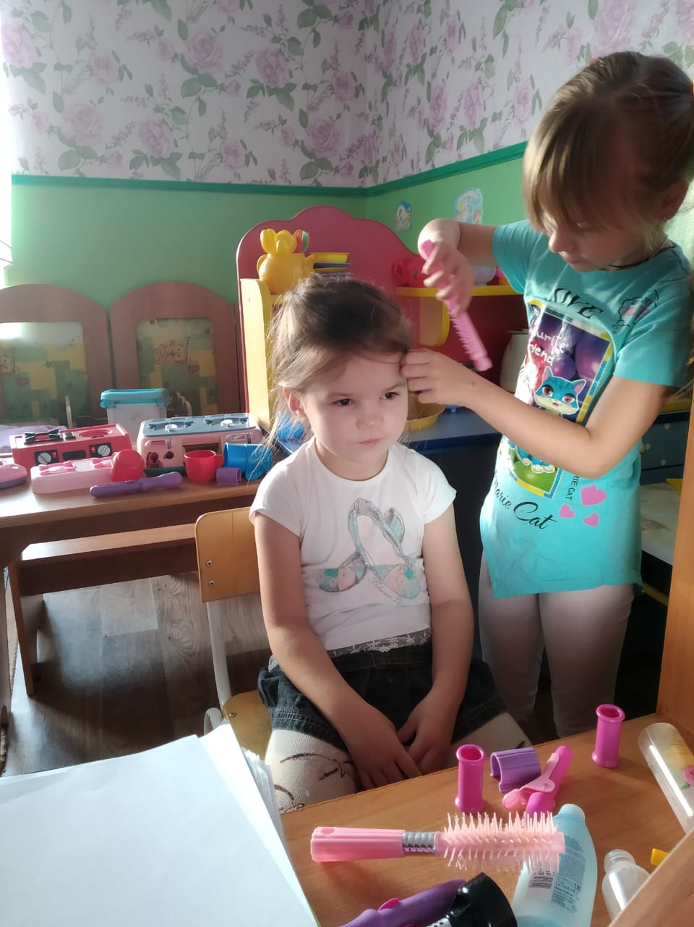
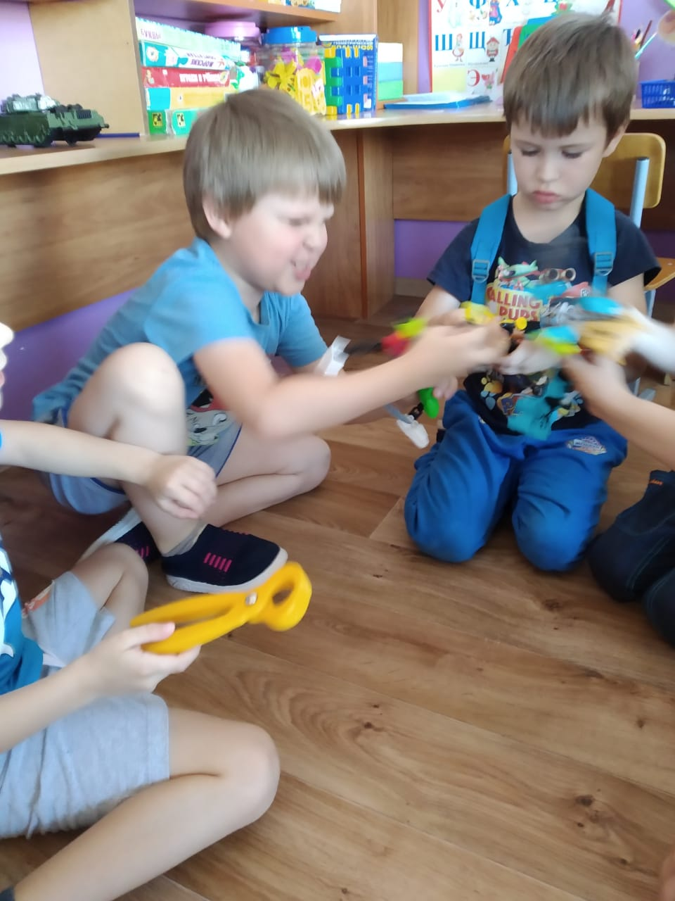

Slide 9
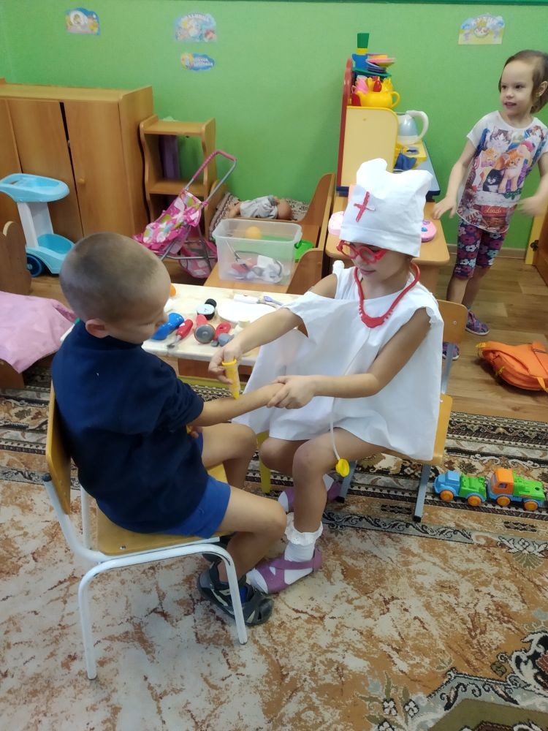
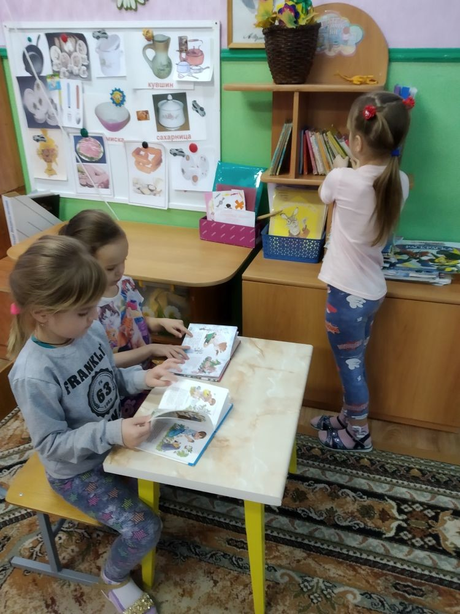
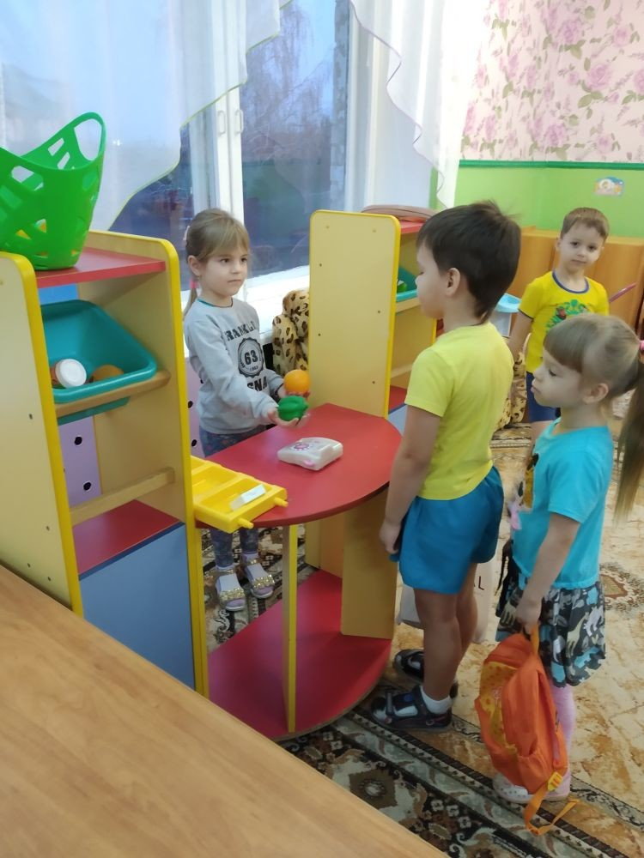
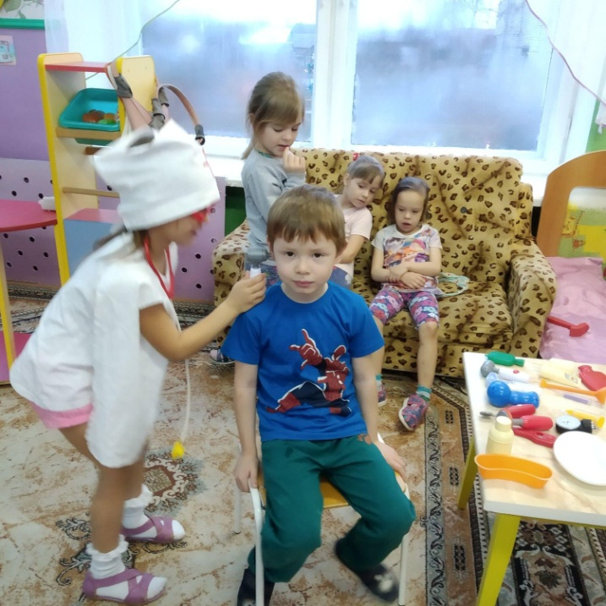

Slide 10
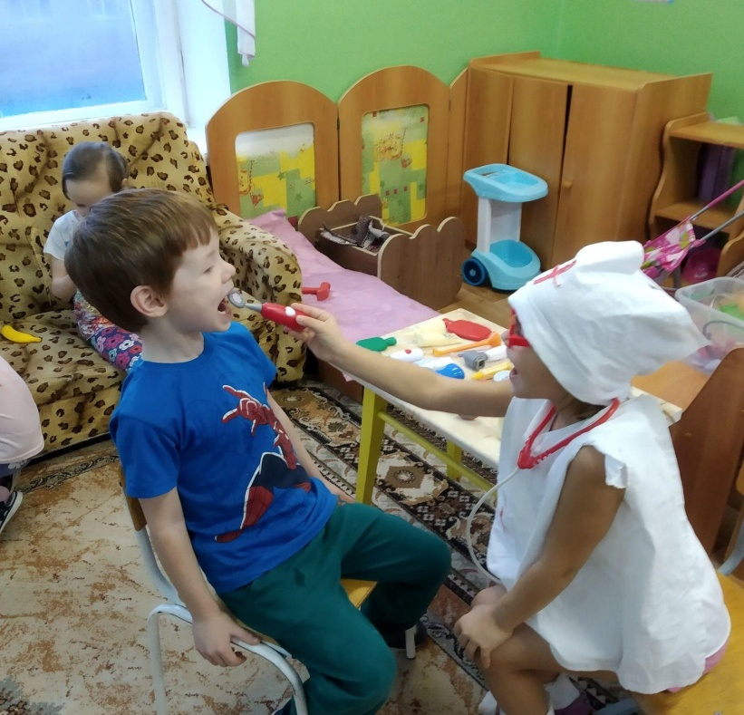
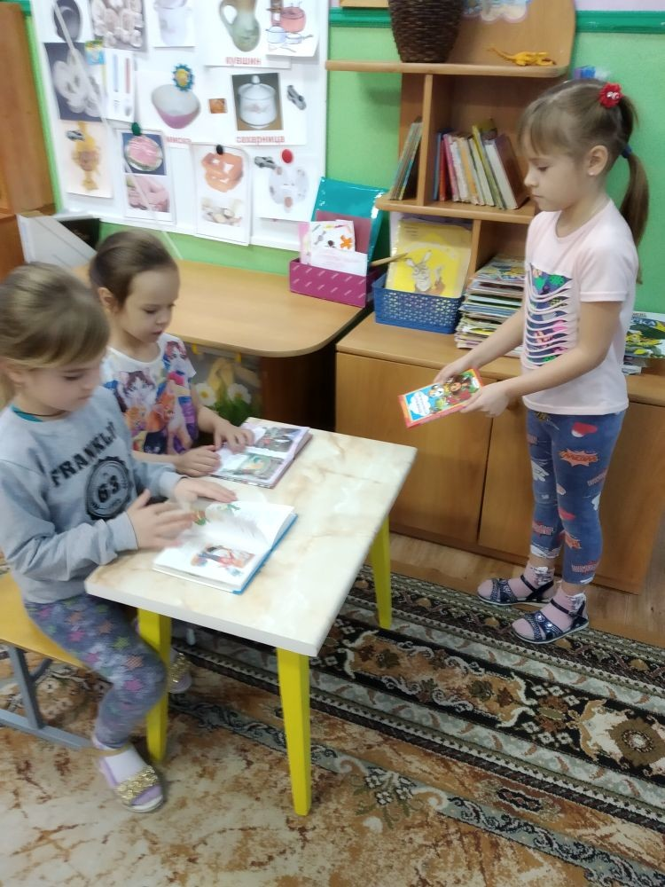
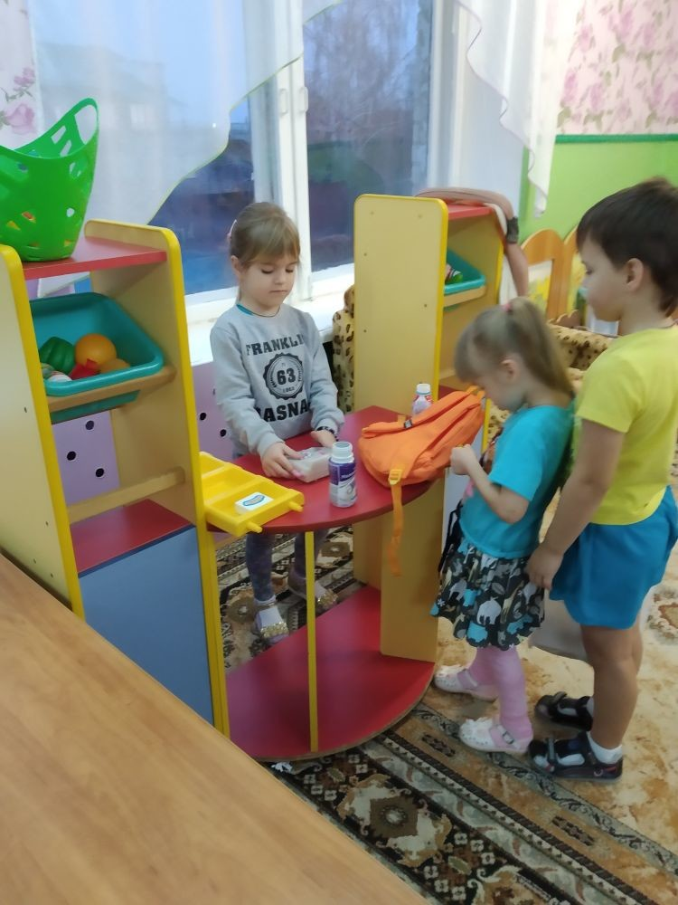

Slide 11
ТЕАТРАЛИЗОВАННЫЕ ИГРЫ
Культура речевого общения дошкольника - это выполнение ребенком норм и правил общения со взрослыми и сверстниками, основанные на уважении, доброжелательности, с использованием соответствующего словарного запаса и форм обращений, а также вежливое поведение в общественных местах, быту.

Slide 12
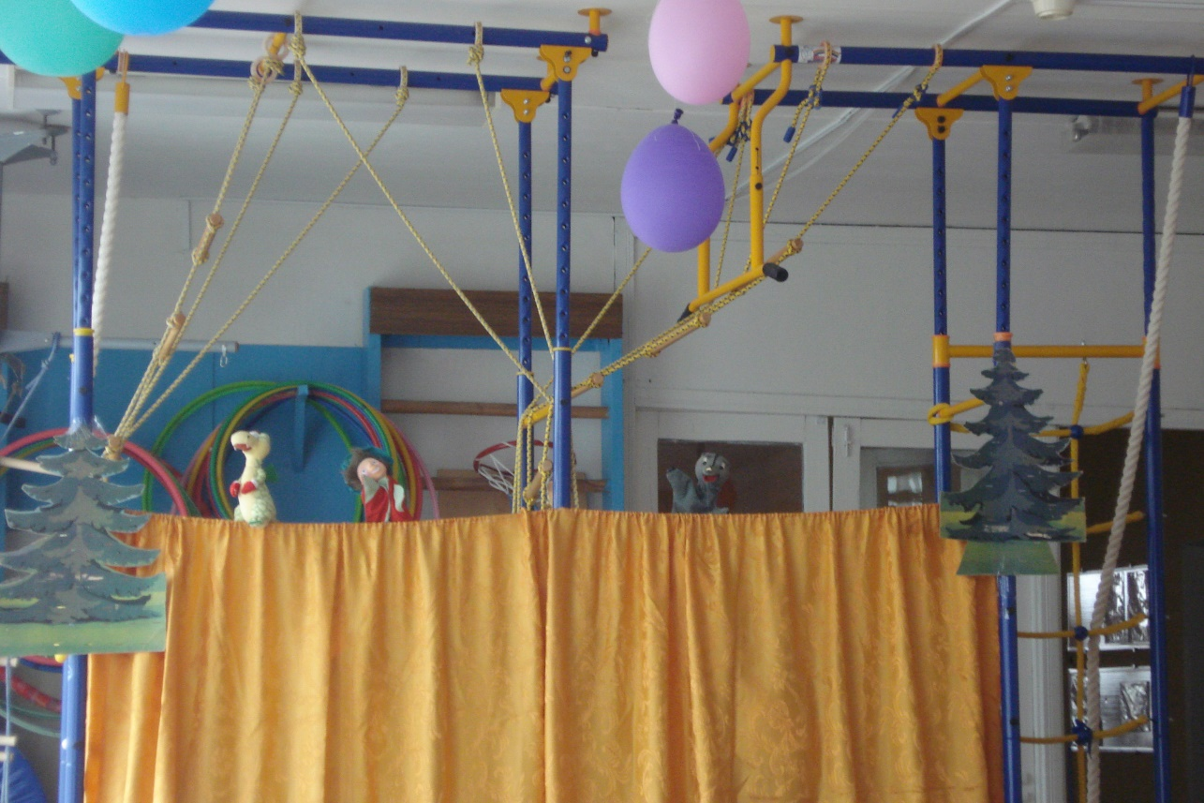
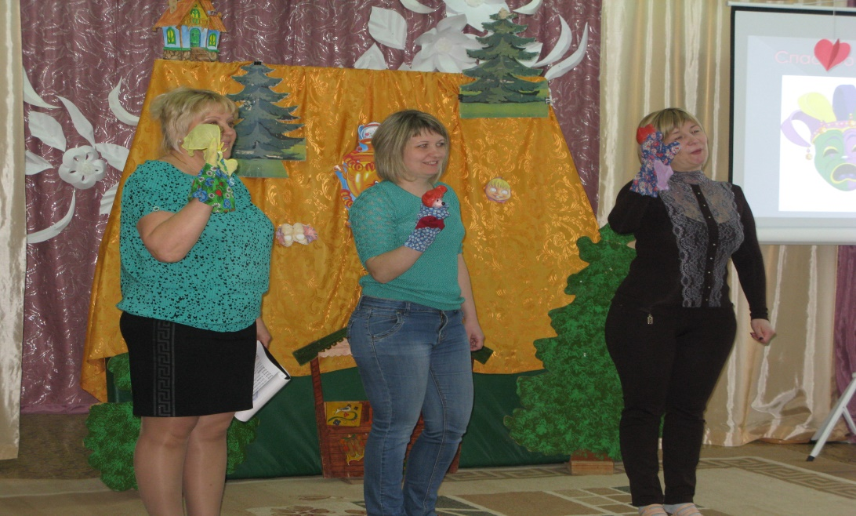
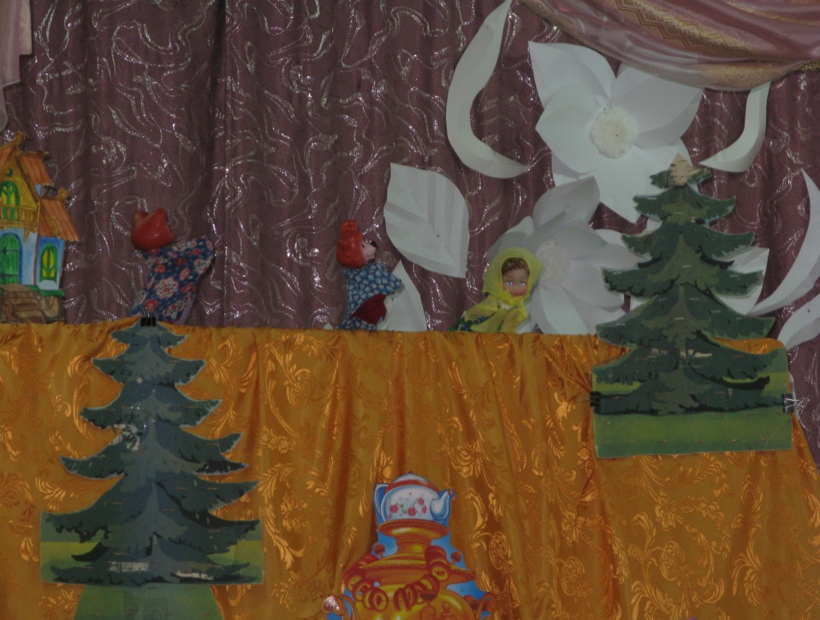

Slide 13
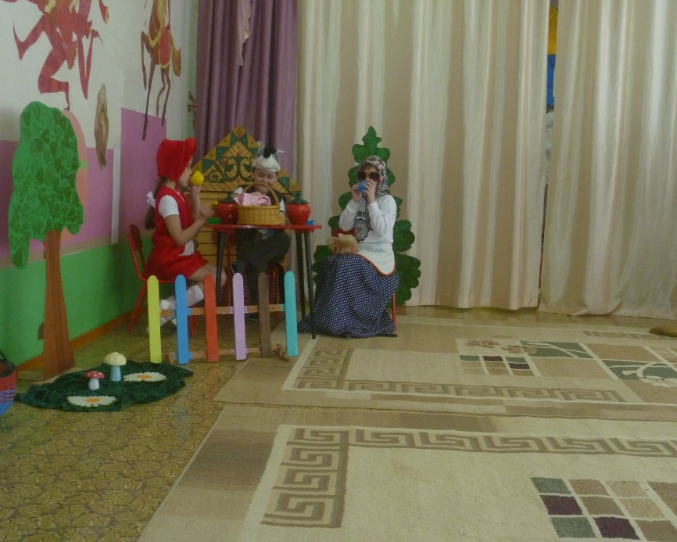
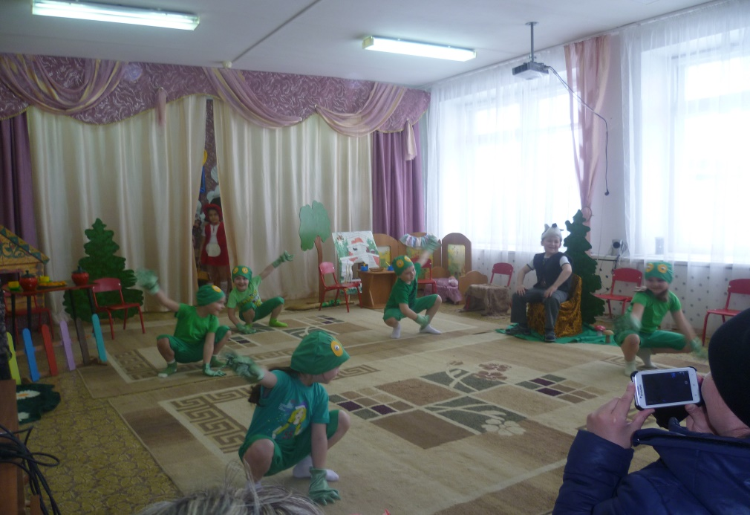
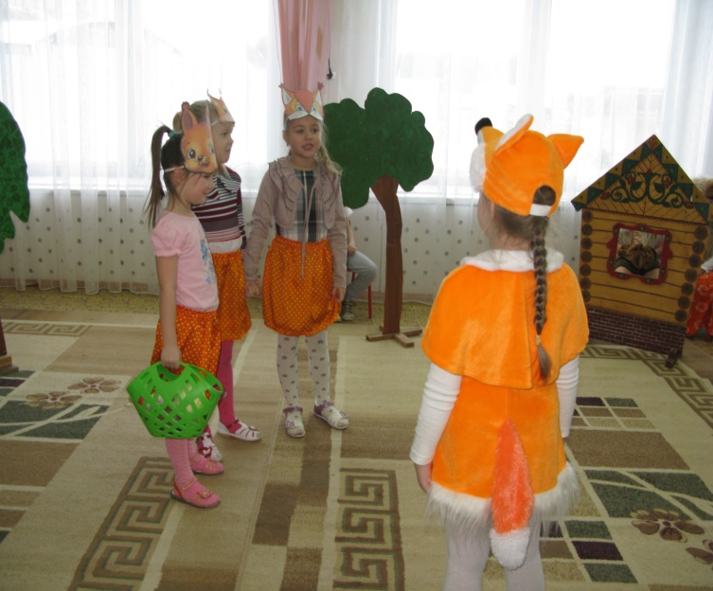
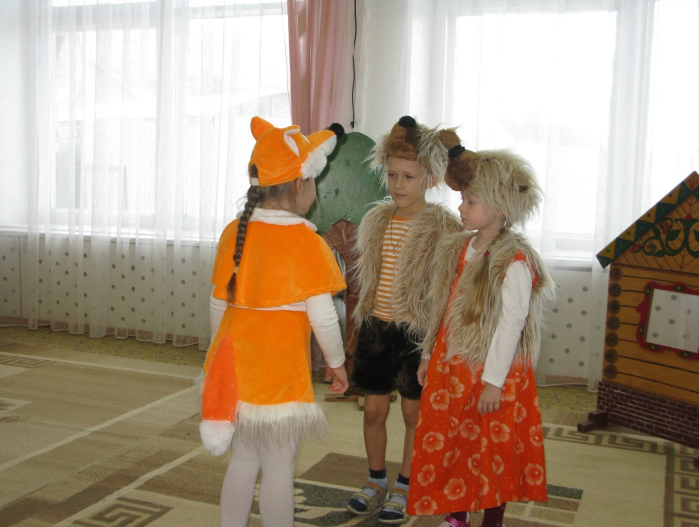
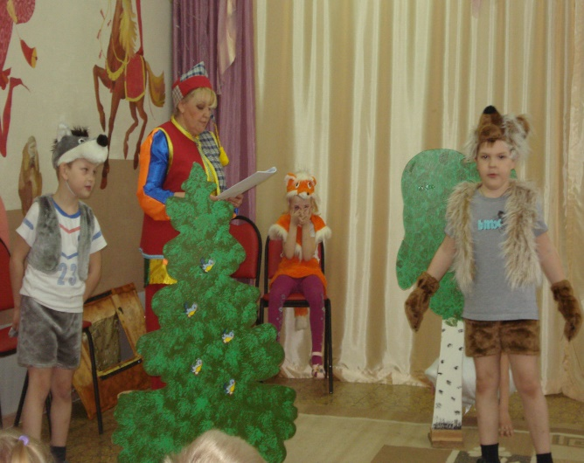

Slide 14
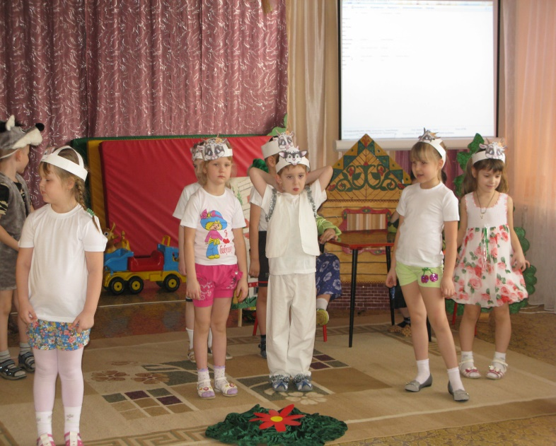
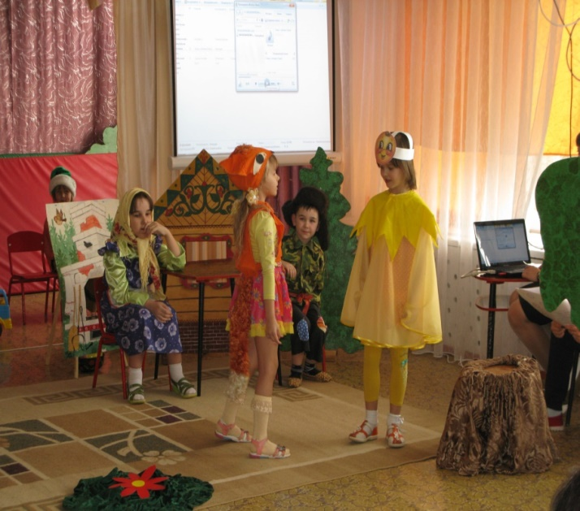
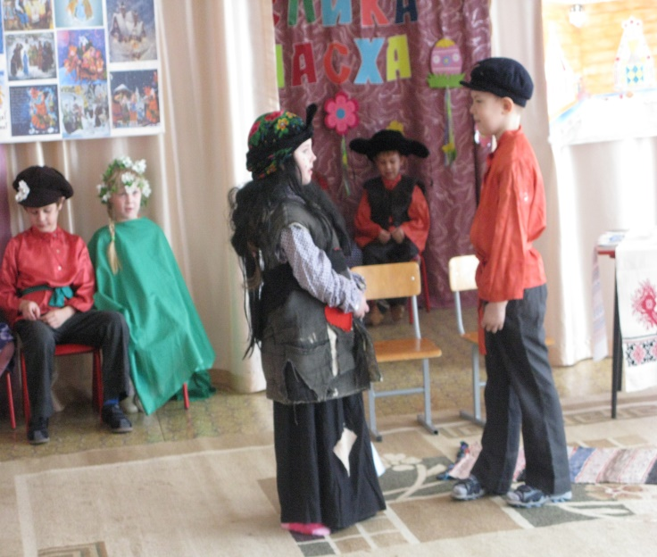
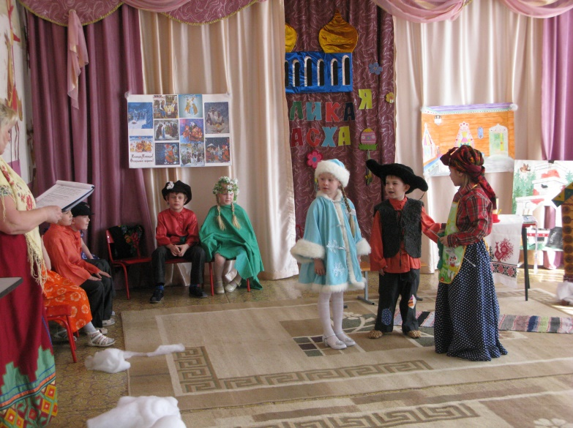
Игровое общение есть тот необходимый базис, в рамках которого происходит формирование и совершенствование речевой активности ребенка. Игра развивает язык, а язык организует игру.

Slide 15
А заложенные в

Slide 16
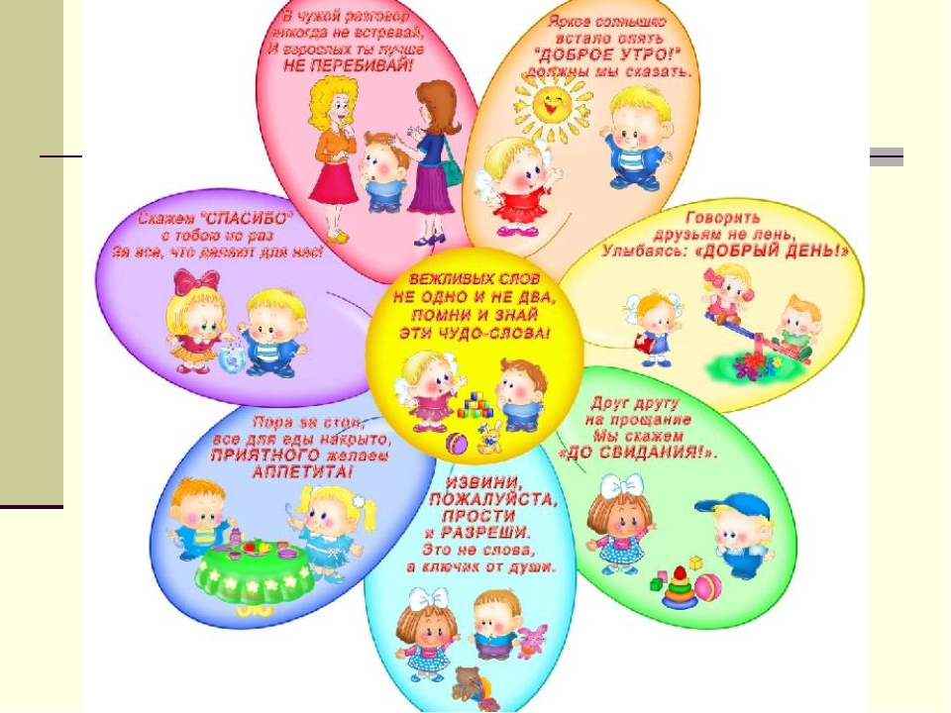
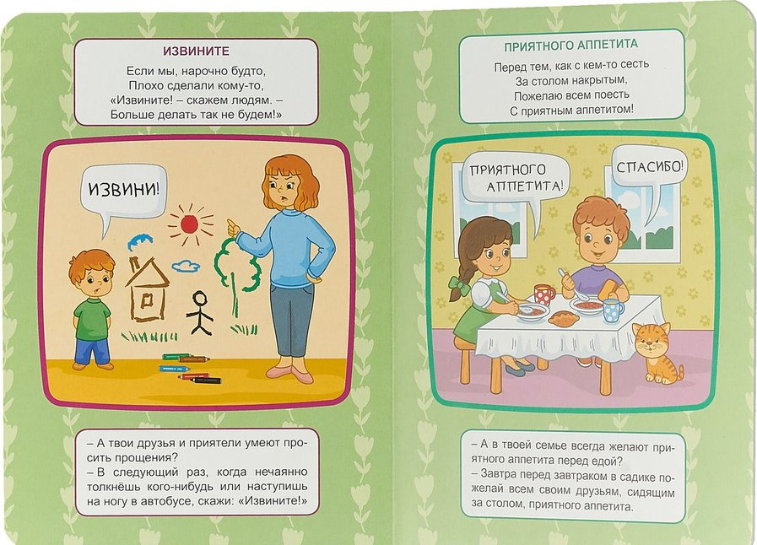

Slide 18
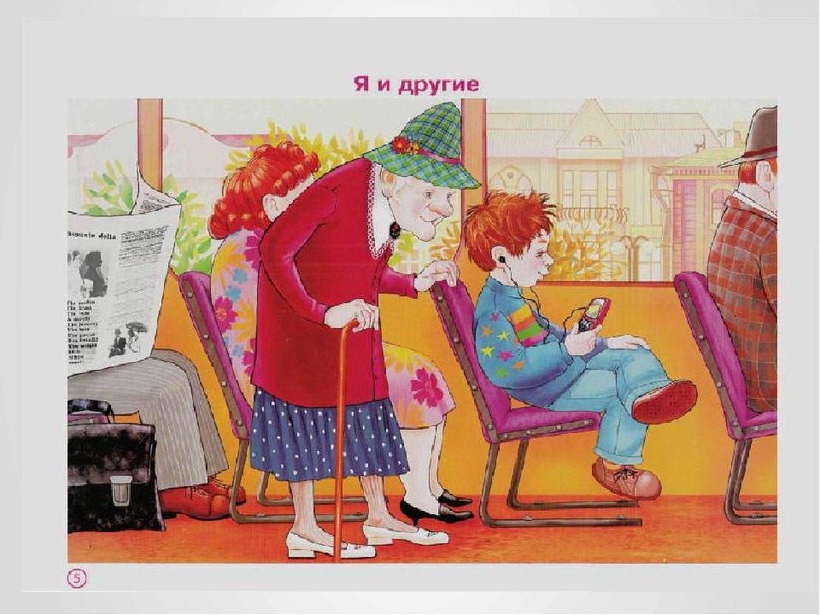
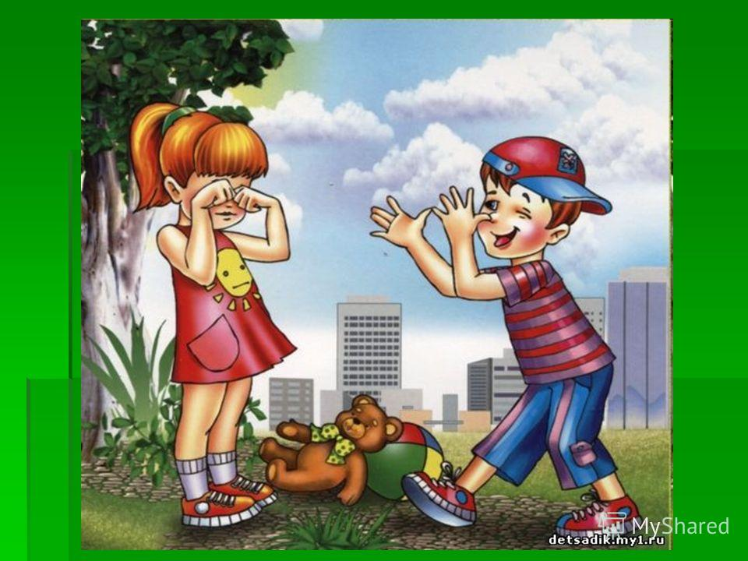
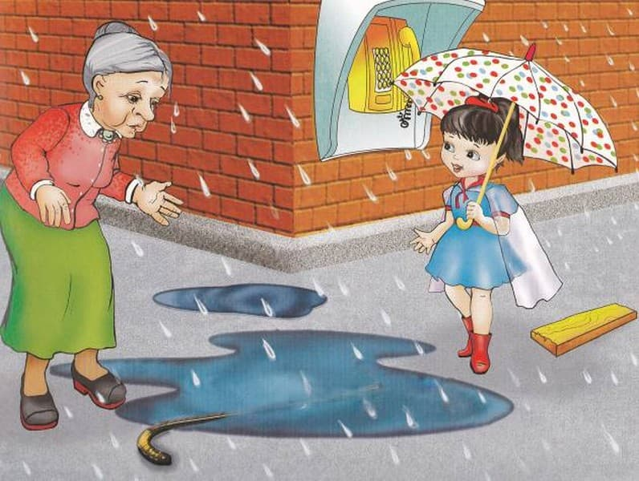

Slide 19
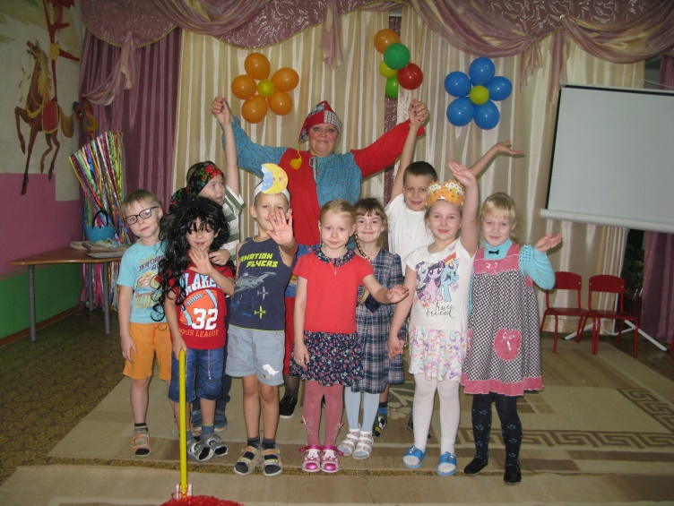
СПАСИБО ЗА ВНИМАНИЕ!

